Slide 1


Slide 2
Středověké kroniky
HIPO1_TFPD1

Slide 3
Středověké anály
annus - rok
Jsou to zápisy zachycující události po jednotlivých letech
psány bez větších literárních nároků
již ve starověku (asyrské anály Limmu, římské anály apod.)
nedlouho po událostech, které zachycují, tj. anály diachronické,
nebo najednou podle starších pramenů, tj. anály synchronické
malé anály, obsahující jeden nebo několik málo stručných, většinou jednovětých zápisů k jednomu roku
velké anály, které obsahují podrobný výklad o událostech jednotlivých let (například Anály franského království, Anály Herimanna z Reichenau apod.

Slide 4
Gesta
Činy panovníků a představitelů církevních i světských institucí a jejich prostřednictvím líčí dějiny těchto institucí (nejčastěji států, biskupství, klášterů, měst).
Formou gest byly psány také dějiny křížových výprav.

Slide 5
Středověká kronika
řecky chronos – čas
Nejdůležitější narativní pramen
Oproti prostým análům, letopisům a gestům je kronika ve své formě složitějšítaké bývá označována za „rozvinutější letopis“
Mají silně ideovou roli, bývají tendenční, založené na augustiniánské filozofii.
Psány v latině, později i v národních jazycích, anonymní, více osob, různých pokračovatelů, mnohdy na objednávky panovníků.

Slide 6
Dělení středověkých kronik
světové, (univerzální, velké) kroniky: popisující příběh od stvoření světa po současnost (přesná osnova – 3 části, Bible, etnická a národní mytologie, kronikářova současnost)
říšské kroniky: plynulý přechod ze světové kroniky, typ světové kroniky
národní kroniky: o počátcích národů, často už v národních jazycích
biskupské, klášterní, řádové kroniky
dále: dynastické, rodové, zemské kroniky, městské kroniky: zvláště u italských středověkých měst, kroniky válečné a křížových výprav atd.

Slide 7
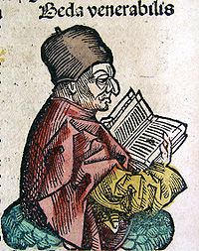
Svatý Beda Venerabilis nebo též Beda Ctihodný (kolem 672, Iarrow – 25. května 735, Iarrow, Northumbrie)
Historia ecclesiastica gentis Anglorum (Církevní dějiny národa Anglů) - pět knih, pojednává o církevní i politické historii Anglie od doby Caesara až po její vyplenění v roce 731; anno ab incarnatione Domini x ante incarnationis Dominicae tempus
nový výpočet stáří světa od stvoření
Beda v Norimberské kronice 1463

Slide 8
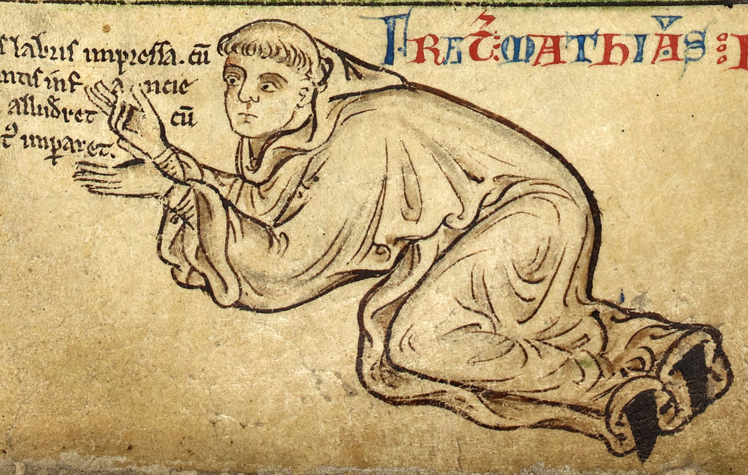
Matthew Paris (1200? – 1259)
klášter svatého Albana v Hertfordshire , studia v Paříži
Chronica Majora (1235–1259)
Gesta abbatum monasterii Sancti Albani a Historia Anglorum.

Slide 9
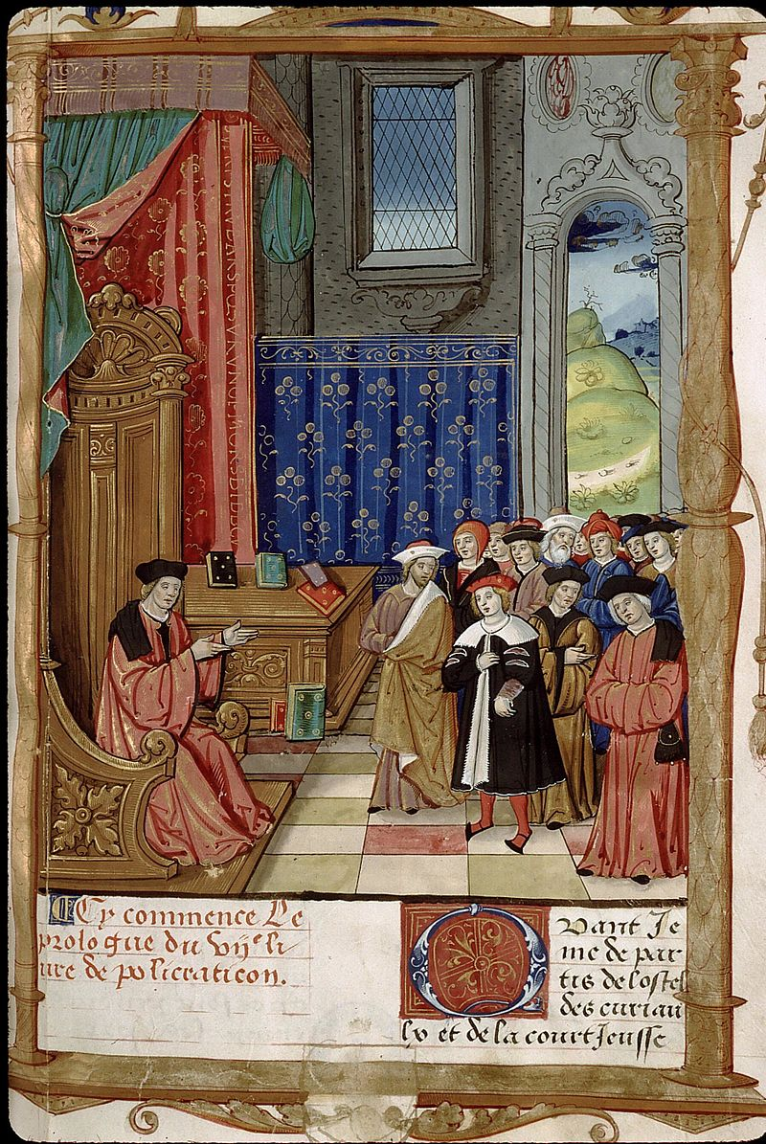
Jan ze Salisbury (anglicky John of Salisbury, kolem 1115 – 1180, Chartres, Francie)
V dobovém sporu o univerzálie (viz realismus a nominalismus) zastával středovou pozici Aristotelovu, že univerzálie jsou pojmy pro obecné skutečnosti (realismus)
Policraticus (1159) - o úloze panovníka, o jeho povinnostech a o lidském štěstí
životopis Anselma z Canterbury
životopis Tomáše Becketa (Vita sancti Thomae)
Obrázek - frontispis z Policraticus ze 16. stol

Slide 10
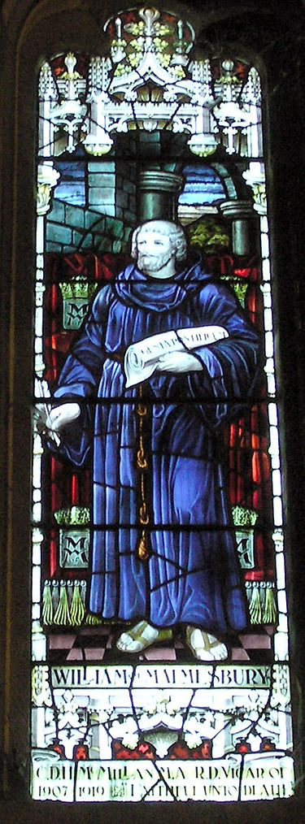
Vilém z Malmesbury
(okolo 1090/1095 – po 1143)
Gesta regum Anglorum
Gesta pontificum Anglorum
Historia novella
Obrázek – vitráž z 20. stol.
malmesburské opatství

Slide 11
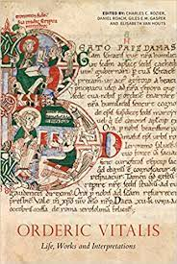
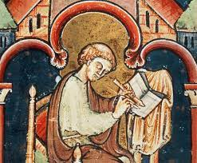
Orderic Vitalis či Orderik Vital 1075 Atcham – 1141 nebo 1143 klášter Saint-Évroult - (sant evró).
Církevní dějiny (Historia Ecclesiastica)
první křížová výprava a dějiny normandských opatství

Slide 12
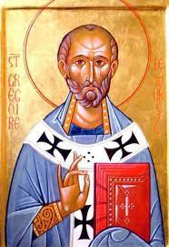
Svatý Řehoř nebo Gregorius z Tours, původním jménem Gregorius Florentius (539 Clermont-Ferrand – 594 Tours)
Historia Francorum (Kronika Franků)
začíná stvořením světa a popisuje dějiny až do roku 591, 10 svazků
Pokračovatelé jeho díla se obvykle shrnují pod jménem Fredegar

Slide 13
Fredegarova kronika čili Kronika takzvaného Fredegara anebo (hlavně spolu s rozšířením přidaným roku 751) Historia Francorum
franská kronika sepsaná v 7. století v Burgundsku
Je také najstarším důvěryhodným zdrojem informací o Slovanech na území Střední Evropy v období Sámovy říše
V devadesáti kapitolách dovádí své líčení po smrt Flaochada, burgundského majordoma v roce 642. Na ně navázali příbuzní krále Pipina Mladšího Childebrand a Nibelung, kteří pokračování dovedli až do roku 768 do nástupu Karla Velikého a Karlomana

Slide 14
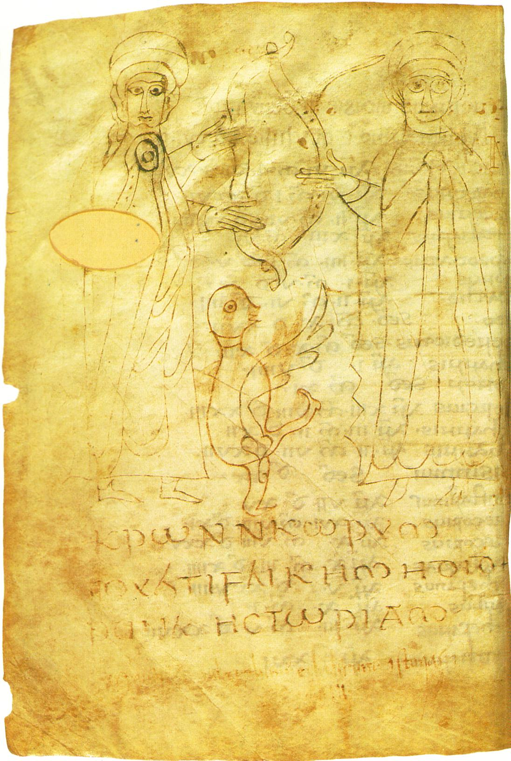
Kronika takzvaného Fredegara

Slide 15
Fulcher ze Chartres (Fultšér ze šart) (latinsky Fulcherus Carnotensis; kolem 1059 Chartres nebo poblíž – kolem 1127)
Historia Hierosolymitana (Historie Jeruzalémská)
cestoval na první křížové výpravě s Balduinem z Boulogne
Kronika se nedochovala, ale posloužila jako podklad pro Guiberta de Nogent, Fulcherova současníka v Evropě.

Slide 16
Rodulfus Glaber (také uváděný jako Rudolf nebo Ralph Glaber; 985–1047)
Rodulfova kronika Historiarum libri quinque ab anno incarnationis DCCCC usque ad annum MXLIV (Pět knih dějin od roku Páně 900 do roku 1044)
Také napsal legendu Život svatého Viléma, opata dijonského

Slide 17
Další franské kroniky
Robert Mnich (kolem 1055 – 23. srpna 1122)
Geoffroy z Villehardouinu (Vilárduán)(francouzsky Geoffroi de Villehardouin, 1150-64 - 1212?) a Histoire de la Conquête de Constantinople (Dějiny dobytí Konstantinopole)
Bernard Gui (gí) (1261 nebo 1262 –1331), Flores Chronicorum nebo "Výbor z kronik"

Slide 18
Německo
Widukind z Corvey (asi 925 – 975)
V díle Res gestae saxonicae sive annalium libri tres (Tři knihy o činech Sasů)
O vládě Jindřicha I. Ptáčníka a Oty I. Velikého
Fuldské letopisy, lat. Annales Fuldenses
dějiny východofranské říše v letech 714 až 882 (s pokračováními až do roku 901)
Dětmar z Merseburku, též Thietmar Merseburský (25. července 975 – 1. prosince 1018); třetí syn hraběte Siegfrieda z Walbecku a Kunhuty ze Stade; ujal správy rodového kláštera ve Walbecku; Mezi lety 1012 a 1018 diktoval dílo Chronicon neboli Kroniku, obsahující osm knih, které se zabývají obdobím mezi léty 908 a 1018.
Regino z Prümu (840-915) - Univerzální – světová kronika
Adam Brémský (před rokem 1050 – 1080/1085) - Činy biskupů hamburského kostela (Gesta Hammaburgensis Ecclesiae pontificum)

Slide 19
Další kronikáři německého prostoru
Gottfried z Viterba (kolem 1125 - kolem 1192, německý středověký kronikář; autor univerzální světové kroniky Memoria saeculorum (Paměť věků)
Arnold z Lübecku (?? – 1211 nebo 1214)
Chronica Slavorum (Slovanská kronika), která pokrývá období od roku 1171 do 1209/10 a volně přeložil do latiny středověkou legendu Gregorius od Hartmanna z Aue
Blahoslavený Heřman z Reichenau, známý též jako Hermannus Contractus, německy Hermann der Lahme (1013 v Altshausenu – 1054 v klášteře Reichenau) - Chronicon, analistické podání světových dějin od Kristova narození do roku 1054, v jejímž vedení pokračoval jeho žák Bertold z Reichenau, který ji dovedl do roku 1080; bývají mu připisovány mariánské antifony (vyňatý verš z Písma svatého, který se zpívá nebo recituje před žalmem) Salve Regina a Alma Redemptoris Mater

Slide 20
Itálie
Paulus Diaconus (česky Pavel jáhen) (mezi 720-730? Friuli – mezi 797-799? Monte Cassino) - Kronika Langobardů; Historia Romana;
Gesta episcoporum Mettensium
Liutprand z Cremony, lat. Liutprandus Cremonensis (920? – 972) Antapodosis aneb Půjčka za oplátku – současná historie Itálie
Historia Ottonis – spis věnovaný oslavě císaře Oty I.
Salimbene z Parmy (italsky Salimbene de Adam,1221, Parma – 1290)
Univerzální – Světová kronika
Giovanni Villani (asi 1280 Florencie – 1348) - Nuova Chronica

Slide 21
Rakousko
Ota z Freisingu, O. Cist. (1112-1158) - Univerzální světová kronika - Chronica sive Historia de duabus civitatibus (Kronika čili Dějiny dvou obcí); Gesta Friderici (Činy Fridrichovy); poračoval jeho sekretář Rahewin
Jan z Viktringu (* cca 1270 - 1347)
Jans Enikel († po 1302) - Světová kronika (Weltchronik) – po 1272;
Kniha o knížatech (Fürstenbuch) se zabývá rakouskými dějinami v rozsahu let 1025–1246.

Slide 22
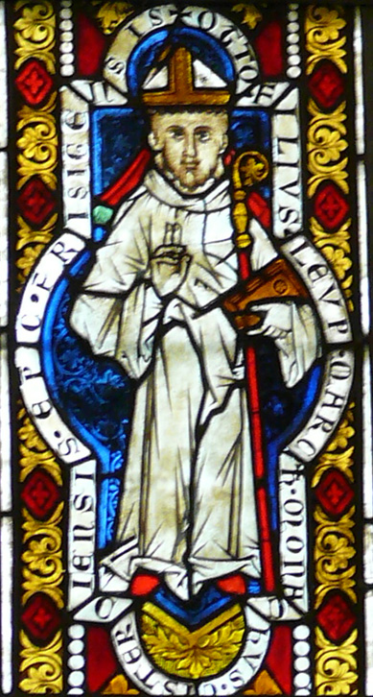
Ota z Freisingu - klášter Heiligenkreuz

Slide 23
Polsko
Gallus Anonymus (lat. "anonymní Francouz")
Gesta principum Polonorum (česky vyšlo jako Kronika a činy polských knížat a vládců)
Blahoslavený Wincenty Kadłubek, O.Cist. (1150/1160 – 8. března 1223)
Historia Polonica
Jan Długosz (1415 – 1480)
Annales seu cronici incliti regni Poloniae (Anály Jan Długosze)

Slide 24
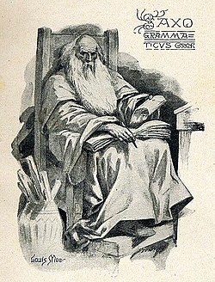
Dánsko
Saxo Grammaticus (okolo 1140 – okolo 1220) - od roku 1185 sepisoval na zakázku biskupa Absalona 16-ti svazkové dějiny Dánska v latinském jazyce, Gesta Danorum (Činy Dánů)
Saxo Grammaticus od Louise Moe,
norského malíře (1857-1945)

Slide 25
Španělsko a Portugalsko
Paulus Orosius (asi v roce 375 - někdy po roce 418)
žákem svatého Augustina, úzce spolupracoval též se svatým Jeronýmem
Historiarum Adversum Paganos Libri VII - Dějiny proti pohanům v sedmi knihách , kde se pokusil vyprávět dějiny světa od biblického Adama
Commonitorium de errore Priscillianistarum et Origenistarum
Liber apologeticus de arbitrii libertate
Svatý Isidor ze Sevilly (asi 560 Cartagena – 636 Sevilla) byl encyklopedický učenec, biskup v Seville, poslední autor latinské patristiky a jeden z nejvlivnějších autorů raného středověku. (Kronika Vizigótů, univerzální – světová kronika)

Slide 26
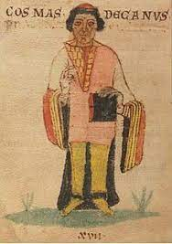
Český prostor
Kosmas (asi 1045 – 1125) byl první známý český kronikář, autor Kroniky české (Chronica Boemorum, běžně Kosmova kronika), 1120 až 1125 děkanem pražské kapituly při sv. Vítu
Kosmas - vyobrazení lipského rukopisu kroniky:

Slide 27
Pokračovatelé Kosmovi
Tzv. První pokračovatelé - Kanovník vyšehradský (období vlády Soběslava I. v letech 1126–1140 a rok 1141) a Mnich sázavský (1126–1162)
Nepřímí pokračovatelé Kosmovi, Vincentius ((zemřel kolem 1174, byl učený kaplan pražského biskupa Daniela I.) a Jarloch (Gerlach) byl opat premonstrátského Milevského kláštera původem z Porýní, zachovaná část končí rokem 1198
Tzv. Druzí pokračovatelé Kosmovi pak popisují období posledních Přemyslovců; Druhé pokračování - text letopisného svodu, který je obsažen v tzv. Dražickém kodexu; před rokem 1343 sepsán pro pražského biskupa Jana IV. z Dražic

Slide 28
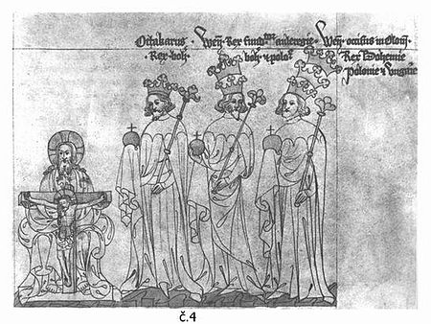
Zbraslavská kronika (latinsky Chronicon Aulae regiae = Kronika královského paláce)
1305–39 v cisterciáckém klášteře na Zbraslavi
Autoři: opati Ota Durynský a Petr Žitavský
Poslední Přemyslovci
ve Zbraslavské kronice
(Jihlavský rukopis):

Slide 29
Letopisy hradišťsko-opatovické (latinsky Annales Gradicenses-Opatovicenses)
latinsky psané letopisné dílo neznámého mnicha benediktinského kláštera v Opatovicích nad Labem. Obsahuje záznamy o událostech od začátku letopočtu do roku 1163. Přesné datum vzniku Letopisů není známo, ale pravděpodobně byly sepsány nedlouho před rokem 1167.

Slide 30
Doba Karla IV.
František Pražský
příslušník pražské kapituly Beneš Krabice z Weitmile
opat Neplach z opatovického kláštera
italský cestovatel Jan Marignola
kaplan posledního pražského biskupa Jana z Dražic František Pražský
Přibík Pulkava z Radenína

Slide 31
Dalimilova kronika (končí 1314)
Na Přemysla na praděda
nejdříve však pomyslete,
jenž z oráče na knížete
povýšen byl.
Všichni stejně
počati jsme byli v ženě,
ač pokládán za šlechtice
je ten, kdo má stříbra více.
Chci žít s českou selkou skrovnou
spíše než s Němkou, s císařovnou.
Pouto krve vždy je silné,
Němka k Čechům sotva přilne.

Slide 32
Husitské kroniky
Vavřinec z Březové: Husitská kronika
Mikuláš z Pelhřimova: Kronika táborská
Eneáš Silvius Piccolomini: Historia Bohemica, 1458

Slide 33
Literatura
Kutnar František - Marek Jaroslav, Přehledné dějiny českého a slovenského dějepisectví, Praha 19972, 20093.
Kutnar František - Marek Jaroslav, Přehledné dějiny českého a slovenského dějepisectví I - II, Praha 1973 - 1978.
Hanzal Josef, Cesty české historiografie 1945 - 1989, Praha 1999.
Iggers Georg G., Historiografie ve 20. století, Praha 2002

